Slide 1

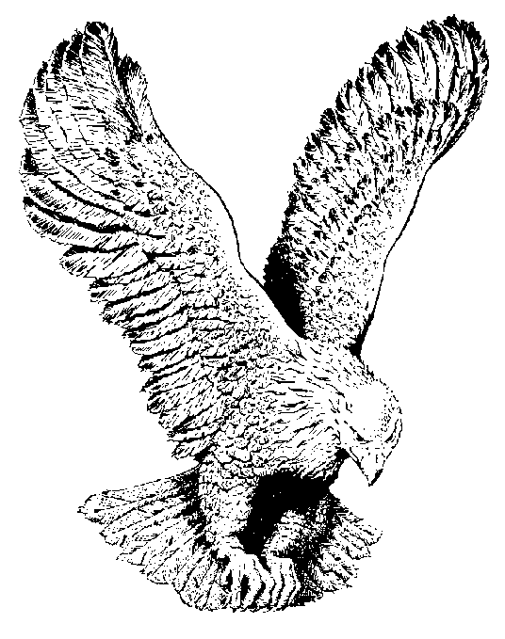
Ose mi L’aanu!
Ose mi L’aanu!
Ma polongo re
Oba to se mi laanu
Eeeeh eeeeh
Aaaah aaaah
Ma polongo re.

